Slide 2
Corso rivolto a: Centri per la formazione professionale Modulo: Agricoltura sostenibile, gestione delle risorse naturali e azioni per il clima Unità di apprendimento: Cambiamento climatico
A cura di: UAZORES

Slide 3
Introduzione
In questa unità di apprendimento le e gli studenti apprenderanno alcune importanti nozioni sul cambiamento climatico e sui suoi effetti su diversi elementi dell’agricoltura come le condizioni metereologiche, le risorse idriche disponibili, l’erosione, la materia organica, la salinizzazione, la perdita della biodiversità del suolo, le frane, la desertificazione e le inondazioni, ecc. Il modo in cui potere controllare alcune di queste alterazioni, attraverso un cambiamento nella tipologia di agricoltura attuata o di altre tecniche di coltura, verrà discusso appieno nella presente unità di apprendimento.After the completion of this LU, the learner will:
Conoscenze
individuare e discutere i concetti fondamentali legati al sistema climatico, inclusi i fattori alla base del cambiamento climatico;
individuare e valutare gli effetti specifici causati dal cambiamento climatico sull’agricoltura;
descrivere il ruolo dei modelli climatici;
riconoscere gli effetti di questi cambiamenti climatici sull’agricoltura.
Abilità
analizzare e discutere delle strategie per ridurre le emissioni di gas serra nel settore agricolo;
sviluppare e proporre delle strategie di adattamento al cambiamento climatico nell’agricoltura.
Competenze
valutare e analizzare le specifiche conseguenze del cambiamento climatico nel settore agricolo;
formulare piani di azione per adattare le pratiche agricole ai possibili effetti del cambiamento climatico;
individuare gli effetti del cambiamento climatico e i relativi cambiamenti all’interno dei sistemi agricoli.

Slide 4
Sottounità 1: Sistemi climatici e cambiamento climatico: introduzione al sistema della Terra e ai meccanismi fondamentali del cambiamento climatico

Slide 5
Introduzione al sistema climatico della Terra
Il sistema climatico costituisce un sistema complesso e non lineare rappresentato dall’insieme di interazioni complesse tra l’atmosfera, gli oceani e le superfici terrestri, che dipende dalle loro caratteristiche dinamiche interne e dalle influenze esterne. Il sistema è composto da 5 sottosistemi o sfere che interagiscono tra loro.

Slide 6
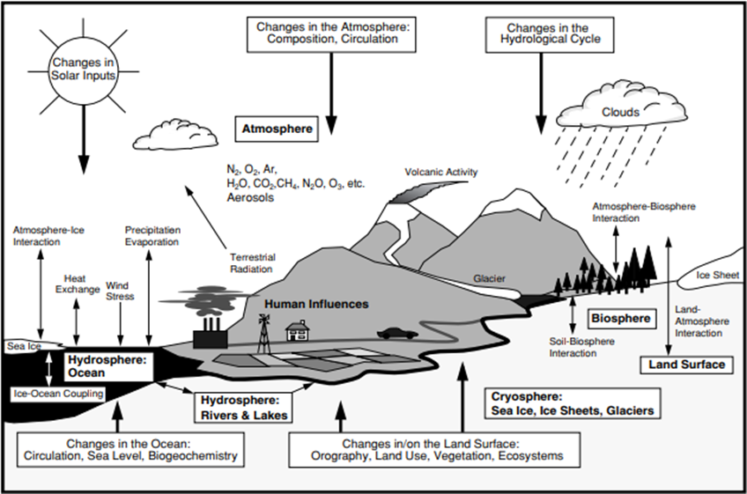
Introduzione al sistema climatico della Terra
Il sistema climatico è un sistema interattivo dipendente o influenzato da diversi meccanismi esterni, tra cui il più importante è il Sole. Tuttavia, anche le attività umane hanno un effetto diretto sul sistema climatico, per questa ragione le azioni antropiche vengono anch’esse considerate come una forza esterna.

Slide 7
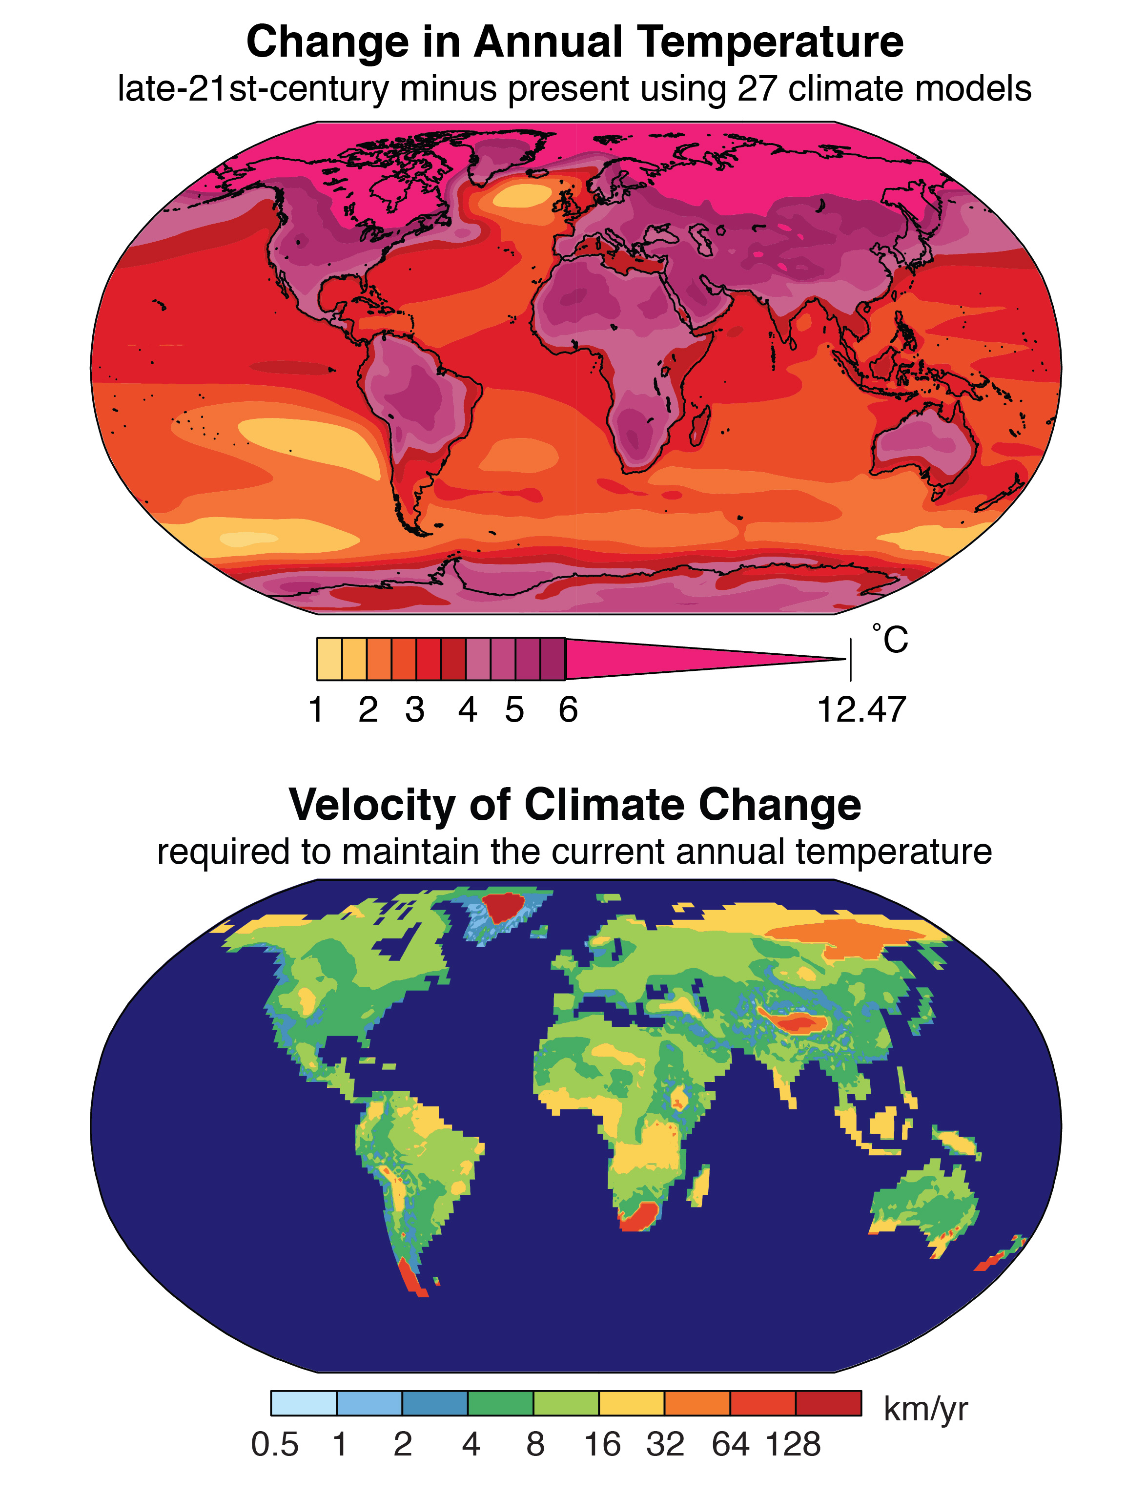
Meccanismi fondamentali del cambiamento climatico
Il cambiamento climatico è un fenomeno che ha sempre caratterizzato la storia della Terra. I cambiamenti che avvengono sul Pianeta, a causa della deriva dei continenti e del mutamento delle dimensioni degli oceani, modificano le correnti marine e le temperature delle zone, le quali passano da aree calde a fredde a nuovamente calde. Tali eventi avvengono nell’arco di millenni. Attualmente, però, i cambiamenti climatici stano verificandosi sempre più velocemente, ponendo una delle domandai più complesse che interessano varie dimensioni, da quella scientifica a quella economica, da quella sociale a quella politica.
In alto: la variazione della temperatura annua prevista per la fine del XXI secolo in base alle simulazioni di 27 modelli climatici globali. La variazione è calcolata come media 2081-2100 meno la media 1986-2005. In basso: La velocità del cambiamento climatico necessaria per mantenere l'attuale temperatura annua in caso di cambiamento climatico alla fine del 21° secolo. La velocità è calcolata per ogni località identificando la località più vicina nel clima futuro che ha la stessa temperatura annua rispetto che la località di partenza ha nel clima attuale. Crediti: Noah Diffenbaugh

Slide 8
L’effetto serra
L’aria atmosferica secca della Terra è composta principalmente da azoto (N2 78,09%), ossigeno (O2, 20,9%) e argon (Ar, 0,93%).
Altri gas come l’anidride carbonica (CO2), il metano (CH4), il protossido di azoto (N2O) e gli alocarburi come i clorofluorocarburi, assorbono ed emettono radiazione infrarosse. I cosiddetti gas serra, con un rapporto di mescolanza totale nell’aria atmosferica secca inferiore allo 0,1% per volume, svolgono un ruolo essenziale nel bilancio energetico della Terra. L’atmosfera contiene anche vapore acqueo (H2O), il quale è anch’esso un gas serra naturale. Il suo volume è solitamente pari all’1%.
Questi gas serra assorbono le radiazioni infrarosse emesse dalla Terra e tendono ad aumentare la temperatura in prossimità della sua superficie.

Slide 9
L’impatto umano sui gas serra
Le attività umane hanno causato un rapido aumento delle concentrazioni di gas serra, provocando un effetto serra più intenso, risultante nel riscaldamento della superficie terrestre. Tra il 2011 e il 2020, la temperatura globale è stata superiore di 1,1°C rispetto al periodo di riferimento (1850-1900).
L’analisi delle attuali tendenze nell’emissioni di gas lasciano presagire che per questo secolo le temperature supereranno gli 1,5°C, rendendo molto difficile tentare di mantenere le temperature al di sotto dei 2°C. Nel peggiore dei casi, si prevede un aumento medio della temperatura di 4,4°C a fine secolo.
Il Quarto Rapporto di Valutazione (AR4) del Gruppo Intergovernativo sul Cambiamento Climatico (in inglese Intergovernmental Panel on Climate Change, IPCC) pubblicato nel 2007 poneva già in evidenza il chiaro collegamento tra gas serra causati dalle attività umane e i cambiamenti climatici in corso.
Nel 2014, il Quinto Rapporto di Valutazione dell'IPCC ha sottolineato ulteriormente l’esistenza di questo nesso, osservando che "gli effetti delle attività umane sono stati riscontrati nel riscaldamento dell’atmosfera e degli oceani, nei cambiamenti che hanno interessato il ciclo dell’acqua globale, nella riduzione della neve e del ghiaccio, nell’innalzamento del livello medio globale del mare e nei fenomeni metereologici estremi. Le prove dell’impatto dell’uomo sull’ambiente sono aumentate dall’AR4. È estremamente probabile (al 95-100%) che l’azione antropica sia la causa principale del riscaldamento osservato sin dalla metà del XX secolo” (IPCC 2013, Summary for Policymakers).

Slide 10
Modelli climatici e strumenti predittivi: Introduzione ai modelli climatici e importanza del loro ruolo per comprendere il cambiamento climatico
Modelli climatici
I modelli climatici sono sistemi di equazioni differenziali basati sulle leggi fondamentali della fisica, della dinamica dei fluidi e della chimica usati nelle simulazioni del clima.
I modelli climatici sono rappresentazioni matematiche del sistema climatico, espresse in forma di codici informatici ed eseguite su potenti computer.
La fiducia nei confronti di questi modelli deriva dal fatto che i principi alla base del loro funzionamento si basano su leggi fisiche consolidate, come la conservazione della massa, dell’energia e della quantità di moto, oltre a una serie di osservazioni scientifiche.
Inoltre, l’attendibilità di questi modelli è data anche dalla loro capacità di simulare importanti aspetti delle attuali condizioni climatiche.
I modelli vengono sottoposti a una regolare ed estesa valutazione confrontando le loro simulazioni con le osservazioni dell’atmosfera, dell’oceano, della criosfera e della superficie terrestre.

Slide 11
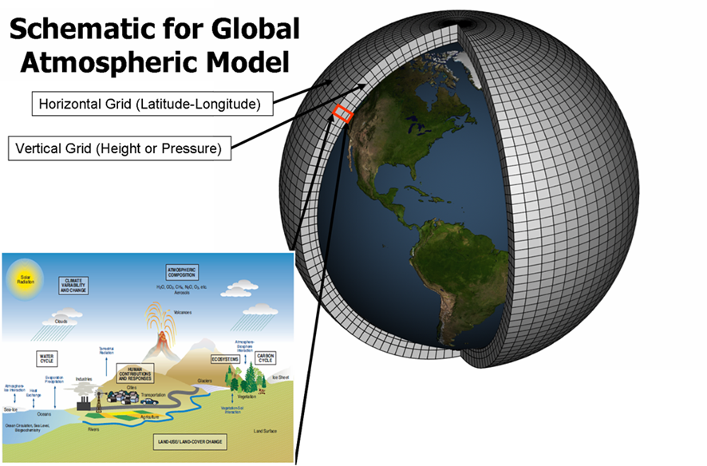
Modelli climatici
Solitamente, i modelli consistono nella sovrapposizione di una griglia 3D sull’area designata che può arrivare a comprendere l’intero pianeta, nell’applicazione delle equazioni e nell’osservazione e valutazione dei risultati.
I modelli climatici si basano sui dati raccolti negli ultimi 30 anni relativi al vento, alla temperatura, alle radiazioni, all’umidità relativa e all’idrologia superficiale e applicano le equazioni utilizzando queste informazioni per ciascuna griglia, valutando le interazioni con i punti limitrofi per produrre una idea delle condizioni climatiche precedenti e proporre delle previsioni.
Schema di un modello meteorologico globale

Slide 12
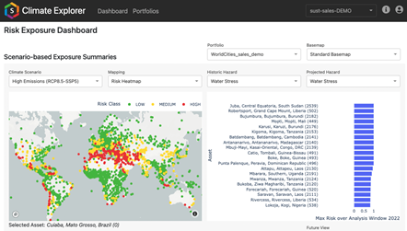
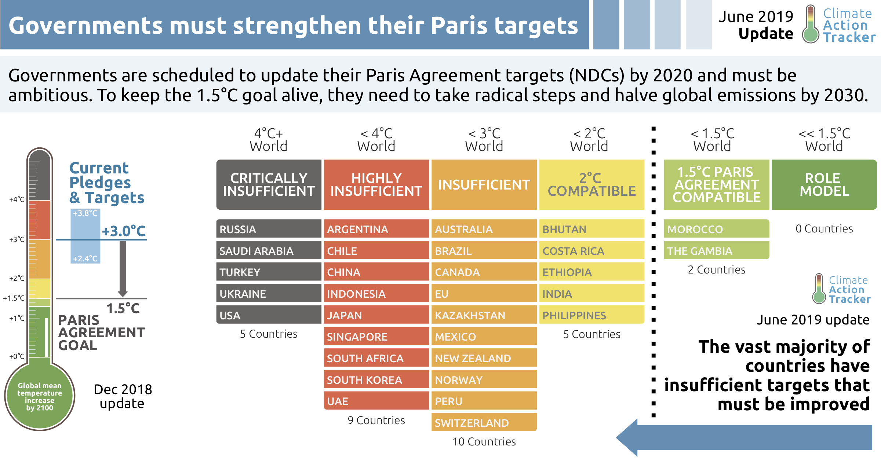
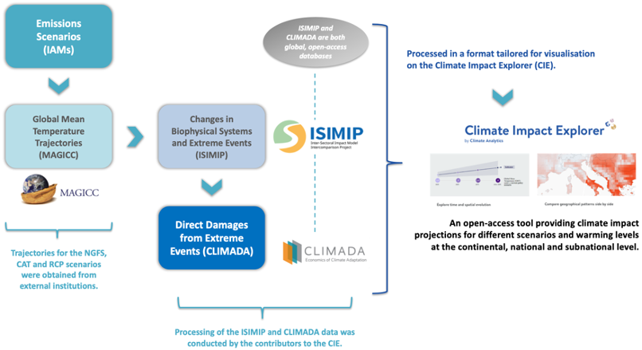
Strumenti predittivi
Example of predictive tools:
Climate risk dashboard: Il Climate risk dashboard (BETA) permette di esplorare l’impatto futuro del cambiamento climatico e del riscaldamento globale.
Climate Action Tracker: Il Climate Action Tracker è un gruppo indipendente di ricerca scientifica che monitora le azioni per il clima dei governi sulla base dell’Accordo di Parigi, il quale mira a “mantenere il riscaldamento globale ben al di sotto dei 2°C, impegnandosi a limitarlo a 1,5°C."
Climate impact explorer: Questo strumento mostra quanto la gravità degli effetti del cambiamento climatico aumenteranno nel corso del tempo nelle regioni, provincie e nazioni con diversi livelli di riscaldamento, a partire da 1,5°C, ovvero dal limite fissato nell’ambito dell’Accordo di Parigi. Permette anche di avere accesso ai dati su cui si basa.

Slide 13
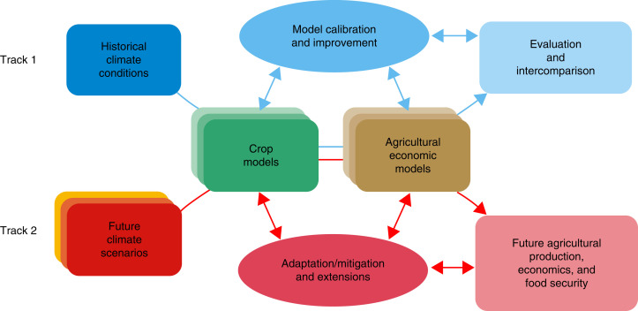
Modelli cilimatici nell’agricoltura
L’agricoltura è un settore suscettibile alle variazioni climatiche, in particolare alle temperature e alle precipitazioni.
Le variazioni climatiche osservate di recente suggeriscono un’elevata frequenza di manifestazioni di fenomeni metereologici estremi con potenziali effetti dannosi per l’agricoltura.
I modelli si basano su dati statistici che tengono conto sia delle informazioni relative alle colture che al clima, ovvero indicatori di zone agroecologiche ottenuti dalla combinazione di dati relativi al clima e al suolo uniti a semplici stime sul bilancio idrico del suolo.
Questi approcci sono molto utili per valutare gli andamenti su larga scala nel rapporto tra colture e clima, tuttavia non possono individuare le reazioni non lineare e i punti critici e anche la rappresentazione delle pratiche di gestione agricola è limitata in questi approcci.
Panoramica della simulazione di un modello climatico nell’agricoltura

Slide 14
Sottounità 2: Modelli climatici e strumenti predittivi: Introduzione ai modelli climatici e importanza del loro ruolo per comprendere il cambiamento climatico

Slide 15
Come il cambiamento climatico sta influenzando e influenzerà il settore agricolo
La maggior parte delle pratiche agricole sono intrinsecamente connesse alle condizioni metereologiche e climatiche. Gli effetti del cambiamento climatico sull’agricoltura dipenderanno dalla velocità e dalla gravità dei cambiamenti e dalla misura in cui chi opera in questo settore saprà adattarsi.
I cambiamenti climatici hanno un impatto significativo sull’agricoltura, in particolare a causa di alterazioni nelle variabili come:
Le concentrazioni di anidride carbonica,
La temperature media,
Le precipitazioni,
La frequenza con cui si verificano le gelate o i fenomeni metereologici estremi.
Questi parametri influenzano le colture in modo diretto, ad esempio:
I livelli di CO2 influenzano la fotosintesi delle piante e la respirazione,
La temperatura media e le temperature estreme influenzano lo sviluppo delle colture,
La combinazione di temperature elevate e di precipitazioni irregolari incidono sullo stress idrico,
Effetti indiretti come parassiti e malattie possono danneggiare ulteriormente le colture.

Slide 16
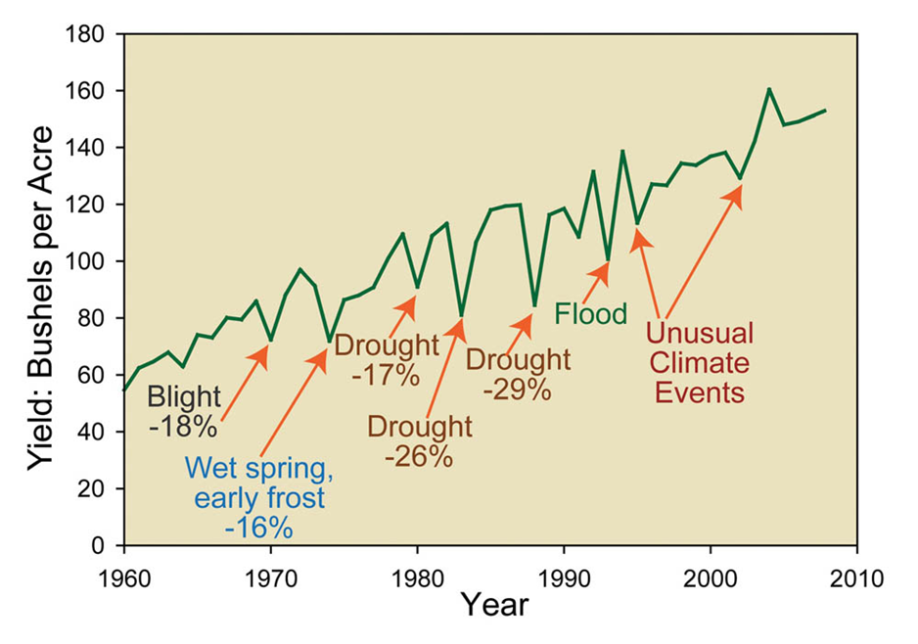
Cambiamenti nella produzione agricola
Con il cambiamento climatico le condizioni per pratiche agricole ottimali potranno variare, influenzando la produttività in modo diverso a seconda delle regioni e delle coltivazioni.
Le agricoltrici e gli agricoltori dovranno adeguare le loro pratiche per migliorare la produttività alle loro specifiche condizioni

Slide 17
Impatto sulle agricoltrici, sugli agricoltori e sul bestiame
Il calore e l’umidità possono influenzare la salute del bestiame allevato per la produzione di carne, latte e uova. Inoltre, il bestiame risentirà direttamente dell’aumento delle temperature e, indirettamente, della ridotta qualità delle loro scorte alimentari.
Le agricoltrici e gli agricoltori sono anch’essi esposti a rischi per la salute collegati al cambiamento climatico, tra cui l’aumento delle temperature e dei fenomeni metereologici estremi, ma anche una maggiore esposizione ai pesticidi a causa dell’aumento dei parassiti, alle malattie portate dai parassiti, come zanzare e zecche e a una peggiore qualità dell’aria.
Il cambiamento climatico minaccia di invertire i progressi compiuti fino ad oggi nella lotta contro la fame e la malnutrizione, come evidenziato dall’AR5 dell’IPCC. Nello specifico, il cambiamento climatico aumenta e intensifica i rischi relativi alla sicurezza alimentare dei paesi e dei popoli più vulnerabili. In effetti, 4 degli 8 rischi principali causati dal cambiamento climatico individuati nell’AR5 dell’IPCC hanno dirette conseguenze sul piano della sicurezza alimentare:
Rischio di perdita dei mezzi di sussistenza e dei redditi rurali;
Rischio di perdita degli ecosistemi marini e costieri e dei beni;
Rischio di perdita degli ecosistemi terrestri e delle acque interne e dei beni;
Rischio di insicurezza alimentare e di perdita dei sistemi alimentari.

Slide 18
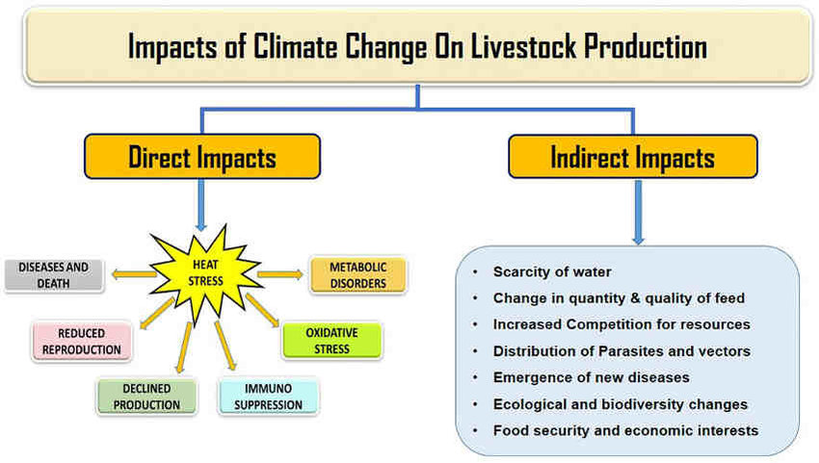
Impatto sulle agricoltrici, sugli agricoltori e sul bestiame

Slide 19
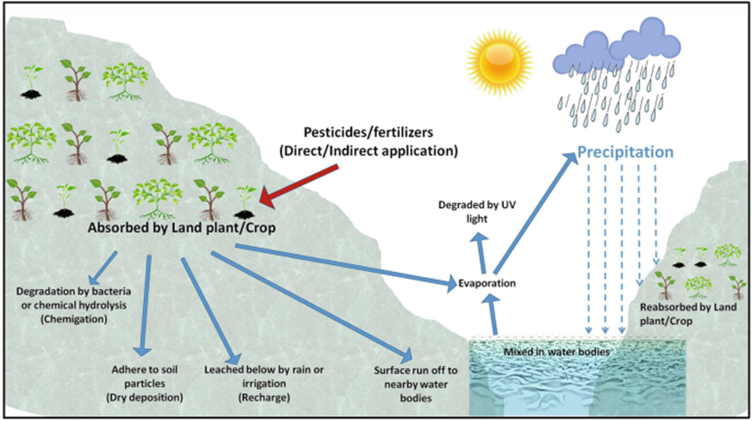
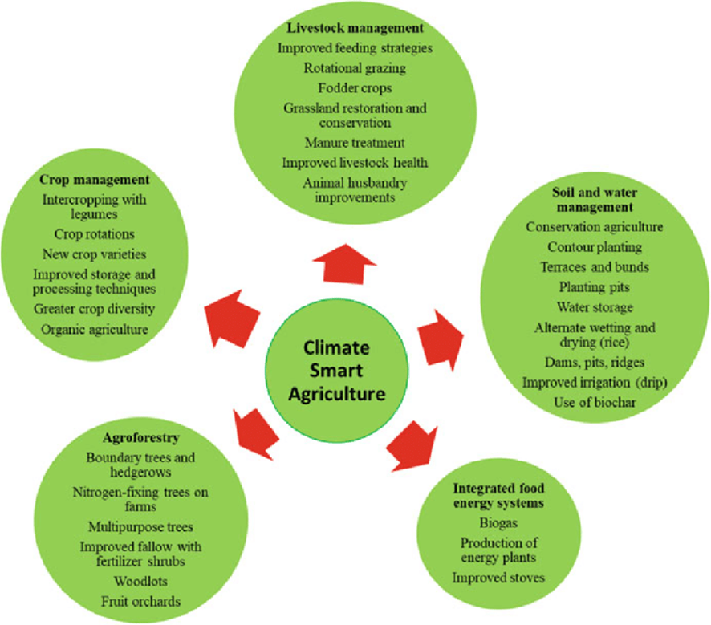
Cosa si può fare?
È fondamentale coinvolgere le e gli studenti, le attrici e gli attori chiave e le e i decisori politici nel dibattito in merito al cambiamento climatico. Di conseguenza, è importante dedicare del tempo alla discussione degli effetti del cambiamento climatico sull’agricoltura, tenendo conto allo stesso tempo degli adattamenti che potrebbero essere effettuati da parte delle agricoltrici e degli agricoltori. In questa prospettiva, possono essere formulate le seguenti raccomandazioni:
Coltivare un giardino di specie autoctone la cui principale finalità è quella di attirare gli impollinatori, in modo tale da supportare la funzione svolta dalle api e dalle farfalle;
Integrare la ricerca nella produzione, migliorando l’impollinazione e riducendo l’uso di pesticidi;
Integrare nelle proprie pratiche di gestione delle colture metodi agricoli adatti alle condizioni climatiche;

Slide 20
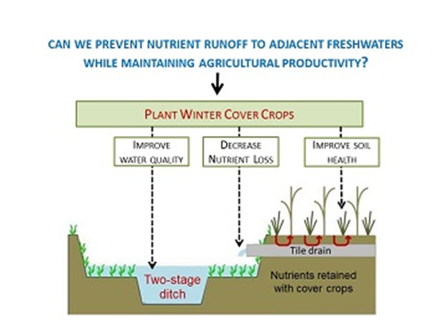
Cosa si può fare?
È fondamentale coinvolgere le e gli studenti, le attrici e gli attori chiave e le e i decisori politici nel dibattito in merito al cambiamento climatico. Di conseguenza, è importante dedicare del tempo alla discussione degli effetti del cambiamento climatico sull’agricoltura, tenendo conto allo stesso tempo degli adattamenti che potrebbero essere effettuati da parte delle agricoltrici e degli agricoltori. In questa prospettiva, possono essere formulate le seguenti raccomandazioni:
Riutilizzare o ridurre la produzione di metano e le relative emissioni dovute all’allevamento di bestiame;
Migliorare l’utilizzo dei fertilizzanti evitando il ruscellamento;
Migliorare la resistenza e la tolleranza delle colture.

Slide 21
Sottounità 3: Strategie di mitigazione, adattamento e rimozione della CO2

Slide 22
Mitigazione
La mitigazione del cambiamento climatico implica la riduzione del flusso di gas serra che intrappolano il calore nell’atmosfera:
riducendo l’uso di questi gas (ad esempio, riducendo il consumo di combustibili fossili per l’elettricità, la produzione di calore o il funzionamento dei mezzi di trasporto) o
migliorando la qualità dei “serbatoi” che accumulano e conservano questi gas (come gli oceani, le foreste e il suolo).
Lo scopo della mitigazione consiste nell’evitare che l’azione dell’uomo interferisca in maniera significativa sul clima terrestre, “stabilizzando i livelli di gas serra in un intervallo di tempo sufficiente per permettere agli ecosistemi di adattarsi naturalmente al cambiamento climatico, garantendo la sicurezza della produzione alimentare, e consentire allo sviluppo economico di procedere in modo più sostenibile”.

Slide 23
Mitigazione
Le misure per mitigare l’effetto serra adottate dall’Unione europea (UE) nei diversi settori, indicate nel Green Deal nel 2020, mirano a far sì che l’UE raggiunga la neutralità climatica entro 2050 (https://commission.europa.eu/strategy-and-policy/priorities-2019-2024/european-green-deal_en ) e riguardano in modo particolare i principali settori responsabili:
Centrali elettriche e relativo settore: un primo importante passo verso l’eliminazione delle emissioni è stato compiuto con l’attuazione del primo Sistema per lo scambio delle quote di emissione dell'UE (ETS), noto anche come “mercato delle emissioni”.
Riduzione delle emissioni industriali del 62% entro il 2030
Trasporti: il Parlamento Europeo ha supportato la proposta di portare a zero il livello di emissioni di CO2 delle nuove automobili e furgoni entro il 2035 e ha adottato la proposta revisionata di eliminare le quote gratuite per l’aviazione entro il 2026 e di promuovere l’utilizzo di carburanti sostenibili.
Deforestazione e sfruttamento del suolo: sfruttare la capacità di assorbimento di CO2 delle foreste per contrastare il cambiamento climatico. Le nuove regole aumenteranno i serbatoi di carbonio dell’UE del 15% nel 2030. L'agricoltura ha un ruolo positivo e importante nella mitigazione dei cambiamenti climatici: le colture, le siepi e gli alberi presenti nei terreni agricoli catturano il carbonio dall'atmosfera attraverso la fotosintesi, mentre i terreni gestiti in modo appropriato agiscono da riserve di carbonio.

Slide 24
Mitigazione
Importazioni da paesi con obiettivi climatici inferiori: imporre un prezzo sul carbonio per le importazioni provenienti da industrie ad alta intensità di carbonio nei paesi non appartenenti all’UE con l’obiettivo di prevenire il fenomeno della “rilocalizzazione” delle emissioni, ossia il trasferimento di attività produttive in Stati che impongono standard normativi meno stringenti.
Promuovere le energie rinnovabili e l’efficienza energetica: La quota di energie rinnovabili nel consumo energetico complessivo dell'UE dovrebbe aumentare fino al 42,5% entro il 2030, mentre i singoli Paesi dovrebbero puntare al 45%.
Inoltre, l’UE prevede una riduzione di almeno il 40% del consumo finale di energia e del 42,5% del consumo di energia primaria entro il 2030.
È prevista la creazione di una economia sostenibile e circolare basata sulla quota di energia rinnovabile ed efficienza energetica entro il 2050.
La transizione verso un’UE neutrale dal punto di vista climatico entro il 2050 affermata nel Green Deal prevede il ripensamento dell’intero ciclo di vita dei prodotti e la promozione di consumi sostenibili e di una economia circolare. Ciò dovrebbe portare a una riduzione nei consumi delle risorse, a una diminuzione dei rifiuti e delle emissioni di gas serra.

Slide 25
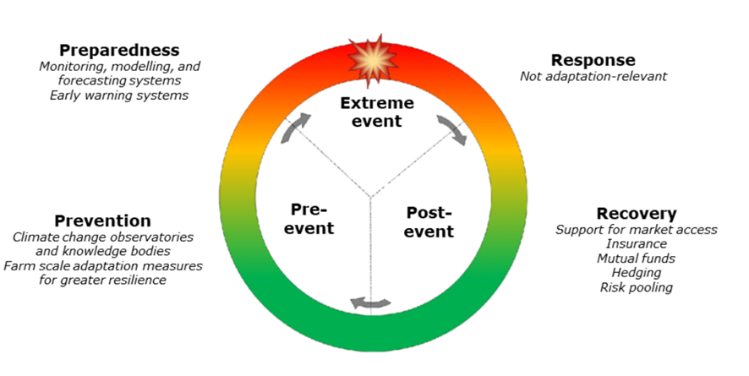
Adattamento – adattare la vita al cambiamento climatico
Vi sono molteplici soluzioni disponibili in questo settore per aumentare la sua capacità di adattamento agli eventi climatici avversi e rendere l’agricoltura più resiliente al clima. Sebbene non esistano tipologie di opzioni di adattamento definitive, è possibile effettuare diverse classifiche, ad esempio, sulla base del loro livello di gestione e fattibilità di attuazione, del tipo di prodotto a cui possono essere applicate, della natura dell’opzione, del rischio climatico affrontato e del tempo necessario per la loro attuazione.
Per descrivere i tempi di attuazione di opzioni di adattamento “top-down”, il ciclo di gestione del rischio di catastrofi climatiche può rivelarsi utile.

Slide 26
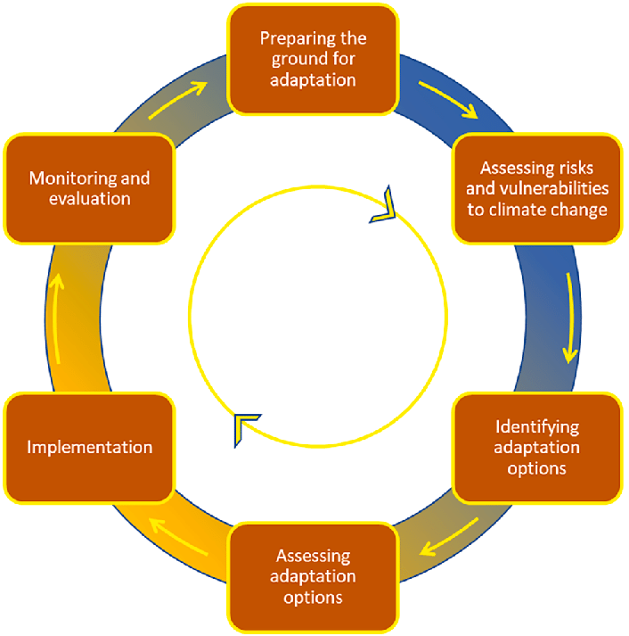
Adattamento – adattare la vita al cambiamento climatico
Il ciclo di gestione dell'adattamento in 6 fasi: l'enfasi delle esigenze informative cambia nel tempo, passando dai dati sul rischio climatico (blu) alle informazioni socio-economiche sulle soluzioni (arancione). I diversi hub dei progetti si trovano in fasi diverse, ma non possono essere facilmente posizionati nel ciclo perché spesso più di una fase viene affrontata contemporaneamente e durante il processo di pianificazione vengono rivisitate le fasi precedenti. Altri colori sono stati aggiunti dagli autori del ciclo nel modo in cui viene comunemente adottato in Europa.

Slide 27
Rimozione della CO2 (Carbon dioxide removal o CDR)
L’aumento dei gas serra e della temperatura media sta influenzando il clima, il biota e le società e la riduzione delle emissioni non sarà sufficiente a mantenere l’aumento della temperatura al di sotto del 1,5 ⁰ C. Pertanto, è indispensabile analizzare le strategie che, se sicure per l’ambiente, dovrebbero essere attuate con la massima urgenza. La rimozione della CO2 è un processo in cui l’anidride carbonica (CO2) viene rimossa dall’atmosfera attraverso attività antropiche deliberate e conservata in modo durevole all’interno di serbatoi geologici, terrestri o oceanici o nei prodotti
I principali metodi comprendono:
Imboschimento e rimboschimento;
Sequestro dell'anidride carbonica nei suoli agricoli e aree erbose;
Ripristino delle torbiere e delle zone umide costiere;
Agroforestazione e migliore gestione delle aree forestali;
Rimozione del carbonio con biochar (BCR);
Cattura e stoccaggio diretto del carbonio nell'aria (DACCS) e bioenergia con cattura e stoccaggio del carbonio (BECCS);
Potenziamento degli agenti atmosferici (aumento dell'alcalinità);
Gestione del carbonio blu nelle zone umide costiere (ripristino degli ecosistemi costieri vegetati; un metodo di CDR biologico basato sull'oceano che comprende mangrovie, paludi salmastre e praterie di fanerogame);
Fertilizzazione degli oceani, aumento dell'alcalinità oceanica che amplifica il ciclo del carbonio oceanico.

Slide 28
Sottounità 4: Politiche climatiche e accordi internazionali.

Slide 29
Climate policies and international agreements
Attraverso il Green Deal europeo, la Commissione Europea ha approvato nel 2020 una serie di iniziative politiche il cui scopo generale è quello di far sì che l’UE raggiunga la neutralità climatica entro 2050, oltre a limitare gli effetti negativi del cambiamento climatico, effettuare il passaggio verso un’economia pulita e circolare, invertire la perdita di biodiversità e ridurre l’inquinamento.
Panoramica delle politiche climatiche a livello globale e regionale
La discussione su come contrastare il cambiamento climatico è stata avviata già all’inizio degli anni ‘90.
I negoziati che si sono succeduti hanno prodotto degli accordi molto importanti, come il Protocollo di Kyoto (1997) e l’Accordo di Parigi (2015).
L’accordo prevede l’impegno da parte di tutti i 195 paesi per ridurre le loro emissioni e lavorare insieme per adattarsi alle conseguenze del cambiamento climatico e invita tutti i Paesi a rafforzare il loro impegno nel tempo, esprimendo le proprie opinioni in occasione delle conferenze annuali sul clima delle Nazioni Unite, come ad esempio la Conferenza delle Parti.
Le principali fonti del diritto internazionale in materia di cambiamento climatico sono rappresentate dall’Accordo di Parigi, dal Protocollo di Kyoto, dalla Convenzione Quadro delle Nazioni Unite sul Cambiamento Climatico (UNFCCC), il primo trattato mondiale ad affrontare esplicitamente la questione del cambiamento climatico, e le decisioni prese dall’UNFCCC sull’attuazione di questi trattati.

Slide 30
Conclusioni
Il sistema climatico costituisce un sistema complesso e non lineare rappresentato dall’insieme di interazioni complesse tra l’atmosfera, gli oceani e le superfici terrestri, che dipende dalle loro caratteristiche dinamiche interne e dalle influenze esterne. Tenendo conto di ciò, molte delle azioni compiute dall’uomo hanno provocato dei cambiamenti importanti in questo fragile equilibrio, con conseguenze negative per il Pianeta.
Sebbene sia praticamente impossibile invertire il processo, vi sono comunque dei modi per potere ridurre l’impatto di questi cambiamenti. Pertanto, l’intera umanità è chiamata ad adattarsi a tutti i livelli.
Uno dei settori principalmente colpito dal cambiamento climatico è l’agricoltura. Sebbene questo settore concorra allo stato attuale in cui ci troviamo, è altresì in grado di offrire un importante contributo alla sua regressione o, quantomeno, al miglioramento dell’attuale condizione.
Ciò può avvenire apportando dei cambiamenti alle pratiche agricole utilizzate e alle produzioni.
Sono stati firmati molti accordi da altrettanti Paesi al fine di ridurre l’inquinamento e le relative conseguenze. Tuttavia, non è stata raggiunta ancora una sufficiente consapevolezza da parte dei governi, dell’imprenditoria e della popolazione in generale.
Ciononostante, con formazione come quella presente, siamo convinti che le future generazioni saranno in grado di contribuire al miglioramento dell’attuale situazione.

